Slide 1
التهـيئة
أ.أحـمـد الأحـمـدي @ahmad9963

Slide 3
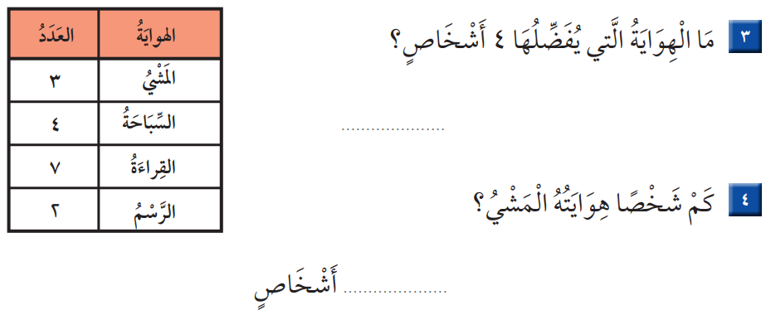

Slide 5
